Slide 1
计算机动画
于金辉
浙江大学CAD&CG国家重点实验室
浙江大学

Slide 2
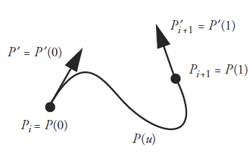

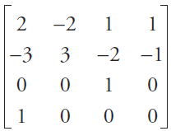


形状插值
前面讲述了运动路径的控制
  通过样条插值表现路径形状
  对路径进行弧长参数化
浙江大学

Slide 3
实验作业1的额外考虑
实验内容虽然是熟悉路径曲线的表达，但还要设计输入输出界面
实际上界面工具在动画系统中也很重要，是使动画师更方便地操控来实现其动画设计目的。
更有趣的动画设计包括汽车动态变化，甚至汽车形状的变化（今天要讲的内容）
浙江大学

Slide 4
形状线性插值
动画师指定两幅关键图形K0和K1，然后用机器计算两幅图形对应点的线性距离来得到它们的中间画面图形kin。
？
K0 Kin K1
浙江大学

Slide 5
数据对应(correspondence)
第一个图形上的点要与第二个图形上的点一一对应，对于人造数据可以做到这一点, 比如:
对于任意两个图形之间的点对应则比较复杂。下左图五角星有10个点,右图七角星有14个点. 如果要在二者之间变形,需要在左图中添加4个点, 如何添加? 添加方式很多,但插值结果会怎样?
浙江大学

Slide 6
线性插值(linear interpolation)
设两个图形上各有N个点, x0(i), y0(i); x1(i), y1(i); (i=1,…N)
现要生成10个中间画面图形:
for(t=0;t<1,t=t+0.1) { /先对时间循环
for(i =0;i<N; i++) {{ /然后对数据点循环
Xin(i)=(1-t)*x0(i)+t*x1(i);
Yin(i)=(1-t)*y0(i)+t*y1(i);
} }
浙江大学

Slide 7
插值算法框架
For (IMAGE=1 to NBFRAMES) { /对中间画面循环
t=IMAGE/NBFRAMES; (插值变量t )
VAL=LAW(OP, t);
xin=(1-VAL)*x0+VAL*x1 ，
yin=(1-VAL)*y0+VAL*y1 ，
Draw intermediate shapes;
}
其中OP为调用4种速度的参数:
1. 等速: law=t;
2. 加速: law=(1-cos(PI*t/2));
3. 减速: law=sin(PI*t/2);
浙江大学

Slide 8
数据对应顺序对插值结果的影响
1 2 1 2
4 3 4 3
or
浙江大学

Slide 9
线性插值实例演示
演示
浙江大学

Slide 10
线性插值优缺点
优点：执行速度快。
缺点：物体旋转时会带来物体形状失真。
浙江大学

Slide 11
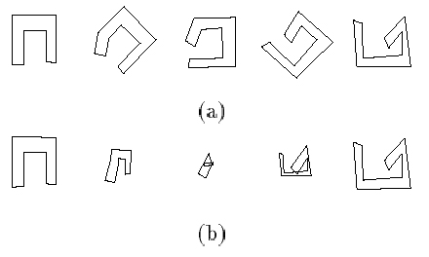
线性插值失真另一个图例
浙江大学

Slide 12
移动点限制法
Reeves在1981年提出moving point constraints的变形方法.
该方法允许用户在画面上指定更多的信息, 包括
  曲线上点的对应;
  在这些点上插值的速度(动态).
具体计算利用曲面碎片(surface patch)技术, 即在两维空间上(一个是空间,一个是时间)进行插值来解决问题.
浙江大学

Slide 13
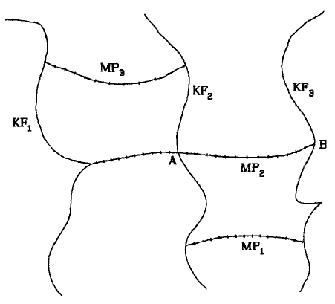
移动点限制法
动画师顺序指定一组关键帧(KF1,KF2,…KFs),它们在动画师确定的时间上(T1,T2,…TK)定义了物体的形状。
动画师还可以继续指定一组附加的限制来控制中间运动过程，这些限制(MP1,MP2,…MPq)叫做移动点。它们在两个或多个关键帧中的一个或多个点上确定了运动物体的轨迹和动态。(否则会像前面那样计算出直线轨迹)
关键帧KF和移动点MP构成一碎片网格. 如右图示.
浙江大学

Slide 14
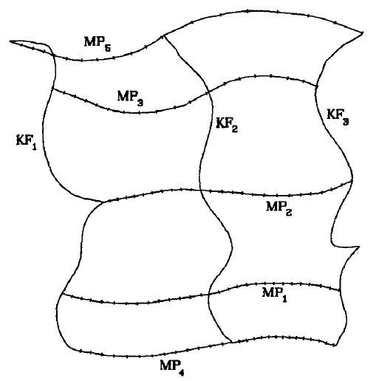
网格补齐
指定了移动点的碎片网格可能不完整, 该算法要求在一个完整的碎片网格上(如右图). 故需要进行网格补齐.
补齐的第一步是要在关键帧曲线的两端再添加移动点(如左图红色线,对应右图的MP4和MP5).
补齐的第二步是用插值计算其它移动点的缺失部分(如左图蓝色线).
浙江大学

Slide 15
碎片的数学表示
对于网格中的一个碎片内一点(x,y)由方程x=X(u,t), y=Y(u,t)来定义，u是空间变量，t是时间变量.
现在碎片可以写成
(x,y)=P(u,t)=[X(u,t)Y(u,t)], 0<=u<=1, 0<=t<=1.
这里矢量P(0,t), P(1,t), P(u,0) 和P(u,1)是有一个自由度的点轨迹（即曲线），这样碎片是定义在u-t平面上的矩形。
浙江大学

Slide 16
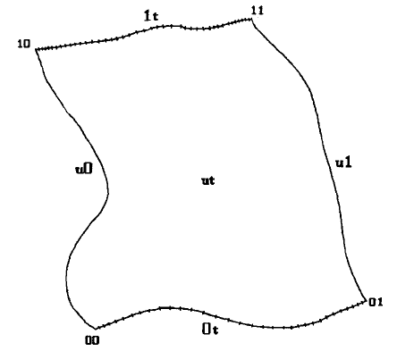
引进记号
进一步引入记号
ut=P(u,t), (参见四个顶点)
0t=P(0,t), 1t=P(1,t),
u0=P(u,0), u1=P(u,1)
曲线u0和u1定义了物体在
t=0和t=1时间上的形状,
曲线1t和0t是移动点(人工指定)，
确定了物体的轨迹和端点动态.
(提问学生动态体现在什么地方?)
浙江大学

Slide 17
碎片内的插值
碎片内的插值方式有多种选择。
  可以直接用线性插值，
  也可以利用u0和u1两端点处的切向量信息计算出中间画面曲线的切向量，然后用Hermite样条曲线插值得到中间画面曲线形状。
浙江大学

Slide 18

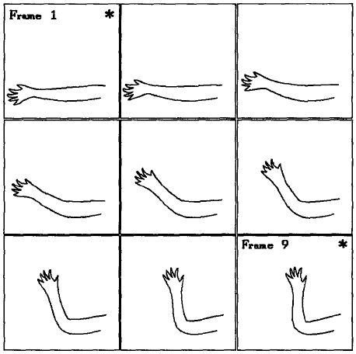
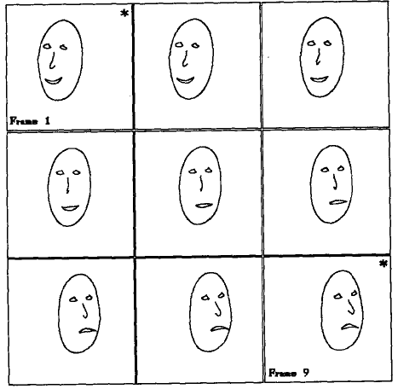
结果图例
浙江大学

Slide 19
局限性
需要指定的中间控制点数量较多，而且需要控制点准确。
浙江大学

Slide 20
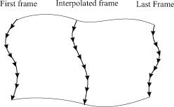
线性矢量插值法
把初始和终止图形曲线分解成N-1个矢量（N为曲线上点的数量）；
计算各个矢量的极坐标 r0(i),θ0(i), r1(i), θ1(i)； x(i),y(i)
(叫一个学生写出求解方法)
用下列方程进行插值运算 x(i+1),y(i+1)
for(t=0;t<1,t=t+0.1) {
for(i =0;i<N; i++) {
rin(i)=(1-t)*r0(i)+t*r1(i),
θin(i)=(1-t)*θ0(i)+t*θ1(i),
}}
顺序连接插值矢量得到插值曲线
浙江大学

Slide 21
插值夹角的选取
从矢量V1到V2变化有两个方向, 如图蓝色和红色矢量所示
V1 V2 V1 V2
浙江大学

Slide 22
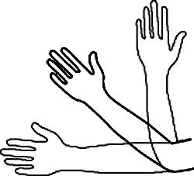
线性矢量插值法结果
参考文献：于金辉，用于计算机动画的新插值算法,《应用科技》，1993，第2期
浙江大学

Slide 23
具体实现分两个层次
指定关键控制点，将其互相连接得到一个粗糙的手图形，
用矢量线性插值得到粗糙的中间手图形，再用样条曲线对控制点插值得到最终手图形。
浙江大学

Slide 24
矢量线性插值实例演示
演示
浙江大学

Slide 25
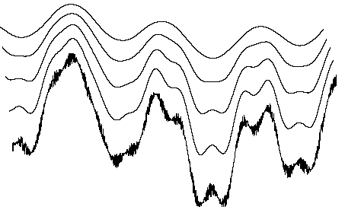
利用多分辨率变形
用不同宽度的高斯滤波器获得的多分辨率曲线
Eli Goldstein Craig Gotsman: Polygon Morphing Using a Multiresolution Representation, 1995
浙江大学

Slide 26



数学表达
式中C0(s)是一个封闭的参数曲线， 是曲率函数，
是在时间τ的法向矢量函数。
函数F选为F(x) =x, (即曲率函数本身), 其优点是：
1。一个复杂曲线将成为一个简单曲线
2。一个简单曲线仍保持为简单曲线
3。一个平滑曲线仍保持为平滑
4。一个非突形曲线将成为突形曲线
５。零曲率点数量非增长
浙江大学

Slide 27
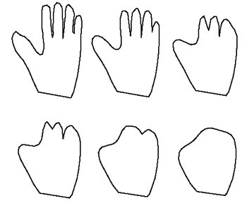
图例1
浙江大学

Slide 28
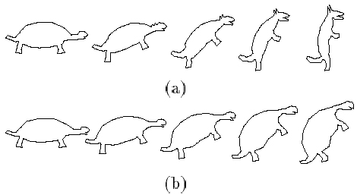
图例2
浙江大学

Slide 29
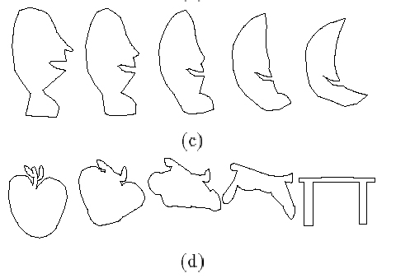
图例3
浙江大学

Slide 30

利用unions of circles (U0C)变形
根据边线限制计算出圆的分布(用Delaunay triangula-tion算法)
简化计算结果以获得最小数据
优化匹配各个圆，使其是它们位置、大小以及特征(如圆的局部配置configuration)的函数
V. Ranjian and A. Fournier. Matching and interpolation of shapes using unions of circles, 1996
浙江大学

Slide 31
(U0C)变形算法
计算两个物体的UoC表示
简化所得表示使其稳定
把物体分解成若干部分（如果物体就是由若干部分组成）
如果物体被分解，则要建立分解物体间的匹配
在匹配部分中再进一步匹配各个圆
利用建立的匹配关系在各个部分之间进行插值运算
把各个部分结果整合
局限性：仅能表示较为圆滑的物体外形
浙江大学

Slide 32
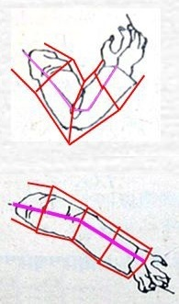
骨架法
骨架是一种线形图(stick figure)，只由少数的点组成，并利用它表现物体述的运动姿态。
优点：动画师只需控制骨架构成的关键图，计算机通过这些关键图生成较好的骨架中间图。图形的细部用计算机根据简单的模型加到骨架上(蒙皮,skinning)。
浙江大学

Slide 33
骨架法—1
采用四边形的网络，其相对坐标与每个顶点联系起来，从一个顶点到下一个顶点沿某个方向向前进就对应于一个单元的变化，如图所示。
-1,1 0,1 1,1 2,1
-1,1 0,0 1,0 2,0
-1,-1 0,-1 1,-1 2,-1
参考文献：Butnyk & Wein, Interactive skeleton techniques for enhancing motion dynamics, CACM, 1976
浙江大学

Slide 34
插值与蒙皮
指定两个关键帧上的粉色骨架
对两个骨架进行线性插值,得到中间运动骨架.
在每个中间骨架上计算横向“支架”位置坐标
计算由骨架和横向支架构成的四边形内部“纹理”坐标
根据纹理坐标添加纹理（皮肤）
浙江大学

Slide 35
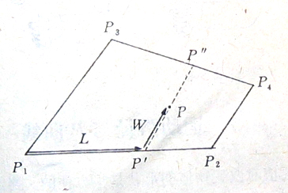
骨架法1—皮肤纹理相对坐标
现有某点P并与四边两个对应边相交，则点P的相对坐标（L和w）计算如下：
设p1=(x1,y1), p2=(x2,y2), p3=(x3,y3), p4=(x4,y4), p=(x,y), 有
p’(L)=p1+L*(p2-p1),
p’’(L)=p3+L*(p4-p3),
p(w)=p’+w*(p’’-p’)
L,w∈[0,1]
w=(p-p’)/(p’’-p’), L=(p’-p1)/(p2-p1)
由图可知，w ≈0.6，L ≈0.5
浙江大学

Slide 36

四边形变形后的纹理绘制
用左图中P点的相对坐标W=0.6,L=0.5计算变形后的四边形(右图)中P点位置.
浙江大学

Slide 37
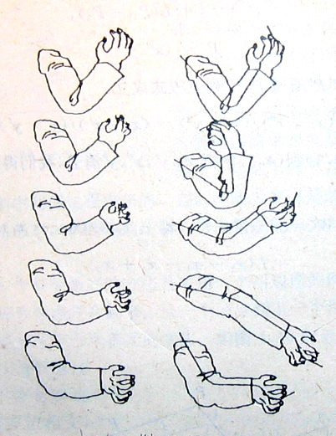
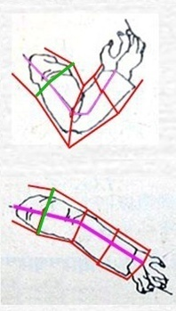
骨架法结果图例
浙江大学

Slide 38
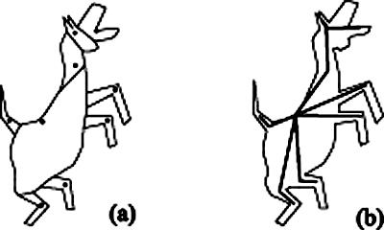
星状骨架(Star-skeleton)方法
M. Shapira and A. Rappoprt, Shape blending using a star-skeleton representation, 1995
浙江大学

Slide 39
星状多边形与星状骨架
Star polygon定义:
对于star polygon 存在一个点, 叫星点（star point）, 由该点其它所有点都可见。
星状骨架由两部分组成：
1. 把多边形分解成星状部分（star piece），每一部分由其顶点和一个特别的星点——星原点构成
2.把每个星原点连接得到 一个平面图，即连接各个星原点的骨架
变形算法：先对骨架插值，然后展开各形状部分。
浙江大学

Slide 40
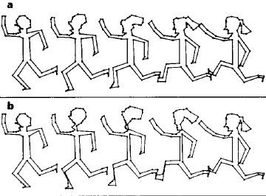
星状骨架法结果
a. 星状骨架法 b. 矢量线性插值法
浙江大学

Slide 41
2D变形方法评价准则
面积渐变、保持准则
S
Error(t)=(Sat-St)/St
S1 S2 Sat实际的面积
St 理想的面积
如果 |Error(t)|<10%接受
0 1 t
Jinhui Yu, John Patterson: Assessment criteria for 2D shape transformations in animation, 1997
浙江大学

Slide 42
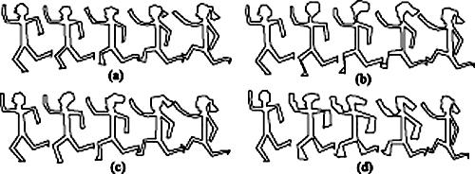
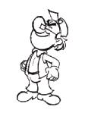
2D变形方法评价准则
局部有效性
a. 线性插值 b. 矢量线性插值
c. 星状插值 d.多分辨率插值
浙江大学

Slide 43
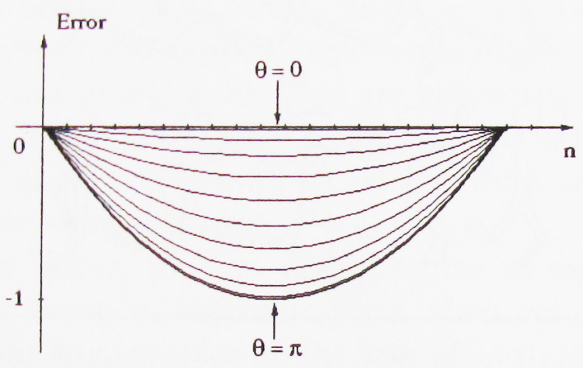
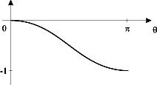
线性插值有效的条件
方法：用两个关键帧矩形，其中一个相对于另一个旋转不同角度𝜃 （0~𝜋）， Error(t)=(Sat-St)/St
对应于误差小于10%的角度是π/6
浙江大学

Slide 44
矢量插值有效的条件
经过考察发现对应顶点的曲率符号不一致，往往要引起畸变，
甚至对应点符号一致，但其中一个曲率值较大也可以造成畸变。
浙江大学

Slide 45
根据上述条件计算判断
计算曲线的曲率
计算两个关键形状的旋转角度θ
如果θ小于π/6，则建议使用线性插值，否则建议使用矢量线性插值。
根据应用情况采用面积保持（在骨架上则用长度保持）准则进行判断。
浙江大学

Slide 46
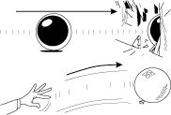
2D变形方法评价准则
Timing（动画时间分配）
浙江大学

Slide 47
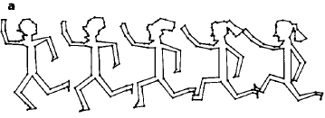
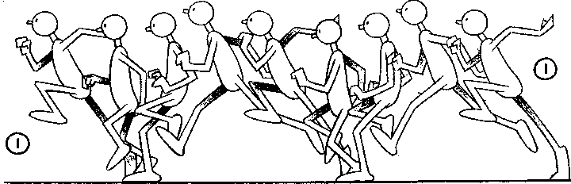
2D变形方法评价准则
timing
浙江大学

Slide 48
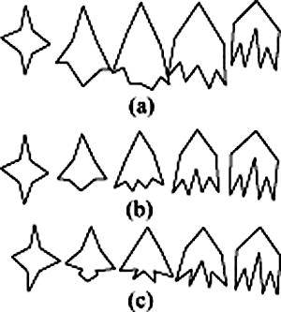
抽象形状的评价
浙江大学

Slide 49
实验内容2
线性插值与矢量线性插值
浙江大学

